Slide 1
Kreowanie nowej jakości szkoły poprzez pracę zespołową i kształtowanie postawy przedsiębiorczej społeczności szkolnej
Szkoła Podstawowa nr 61 im. Marszałka Józefa Piłsudskiego w Krakowie
Natasza Tchórz
Projekt jest współfinansowany w ramach programu Unii Europejskiej Erasmus+
i realizowany w ramach akcji
KA1 Mobilność Kadry Edukacji Szkolnej.
Notes:
“Creating a new school quality through teamwork and the development of entrepreneurial attitudes of the school community”

Slide 2
Wnioskowanie
W lutym 2016 roku został opracowany i zgłoszony do konkursu przez dyrektora i nauczycieli wniosek w ramach akcji KA1 MOBILNOŚĆ KADRY EDUKACJI SZKOLNEJ w programie Erasmus+.
Przygotowany projekt otrzymał tytuł „Kreowanie nowej jakości szkoły poprzez pracę zespołową i kształtowanie postawy przedsiębiorczej społeczności szkolnej”.
Złożony wniosek uzyskał łącznie 89 punktów na 100 możliwych i został zatwierdzony do realizacji na lata 2016-2018. Projekt jest współfinansowany w ramach programu Unii Europejskiej Erasmus+.

Slide 3
Ogólny zarys projektu
Projekt zakładał zdobywanie wiedzy w zakresie zarządzania zasobami ludzkimi jako sposobu na skuteczne kierowanie pracą zespołu uczniów lub nauczycieli.
Głównym celem projektu było doskonalenie umiejętności pracy zespołowej we wszystkich obszarach działalności szkoły. Sądzimy, że ma ona wpływ na zdobywanie przez uczniów kompetencji w zakresie samorządności, przedsiębiorczości i przygotowania do pełnienia ról społecznych w życiu dorosłym.

Slide 4
Ogólny zarys projektu
Działania projektowe zakładały wpływ na samodoskonalenie nauczycieli.
Poznanie specyfiki pracy nauczycieli w innych krajach europejskich pozwoliły nauczycielom na obserwację, analizę i ocenę skuteczności działań podejmowanych w innych systemach edukacyjnych jak i na gruncie SP61.
Notes:
(stworzona zostanie bibliografia pozycji książkowych, artykułów, publikacji w sieci, baza narzędzi, metod pracy, scenariuszy zajęć)

Slide 5
Ogólny zarys projektu
Nauczyciele uczestniczący w projekcie poznawali język angielski. Zweryfikowali swoje kompetencje słuchając lub tworząc wypowiedź.
Nauczyciele języka angielskiego obserwując proces edukacyjny w kraju gdzie język angielski jest językiem ojczystym zdobyli nowe kompetencje w zakresie nauczania tego języka.
Udział w szkoleniu i warsztatach w kierunku rozwijania kompetencji pracy zespołowej i postaw proprzedsiębiorczych doprowadził do stworzenia warunków do rozwoju uczniów w zakresie twórczego rozwiazywania problemów, innowacyjności, współpracy a nie rywalizacji. Pozwolił na podejmowanie inicjatyw, postrzeganie przeszkód i problemów jako wyzwań.

Slide 6
Realizacja projektu rok szkolny 2016/2017
Zrealizowanych zostało 12 mobilności, do których zostali zakwalifikowani nauczyciele, którzy przystąpili do procesu rekrutacji:
5 mobilności językowych
2 mobilności językowo-metodyczne
5 mobilności z zakresu „soft skills”

Slide 7
Realizacja projektu rok szkolny 2016/2017
5 nauczycieli uczestniczyło w kursach językowych „General English”. Były to kursy na różnym poziomie zaawansowania.
2 nauczycieli wzięło udział w kursie językowo-metodycznym Methodology in Practice: Developing the Four Skills and Diversified Classroom Activities

Slide 8
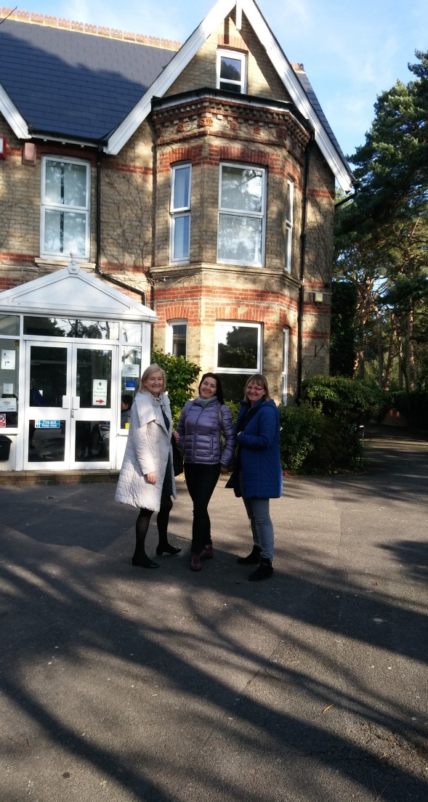
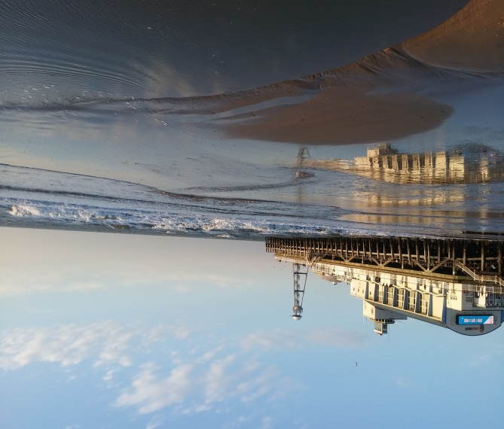
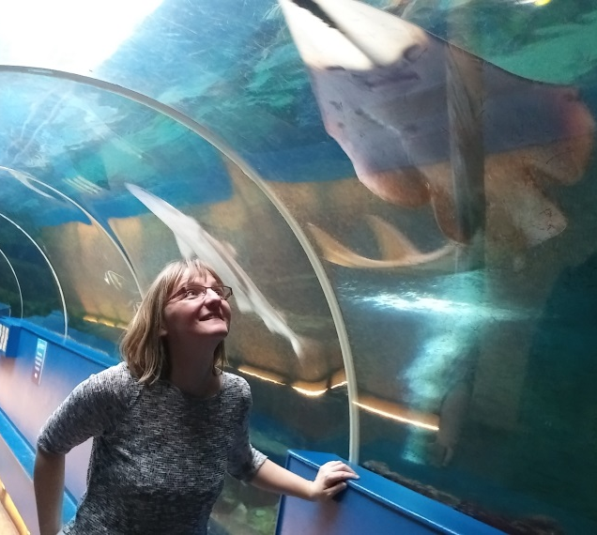
Realizacja projektu rok szkolny 2016/2017
Kursy odbywały się w Bournemouth - mieście położonym nad kanałem La Manche w Richard Language College

Slide 9
Realizacja projektu rok szkolny 2016/2017
Zajęcia w grupach wielonarodowościowych były niezwykłym doświadczeniem. Pozwalały na zanurzenie się nie tylko w języku angielskim, ale przede wszystkim w różnorodności kultur i doświadczeń.
Profesjonalna kadra ucząca języka angielskiego jako obcego potrafiła zainspirować i wskazać niecodzienne rozwiązania w zakresie nauczania.

Slide 10
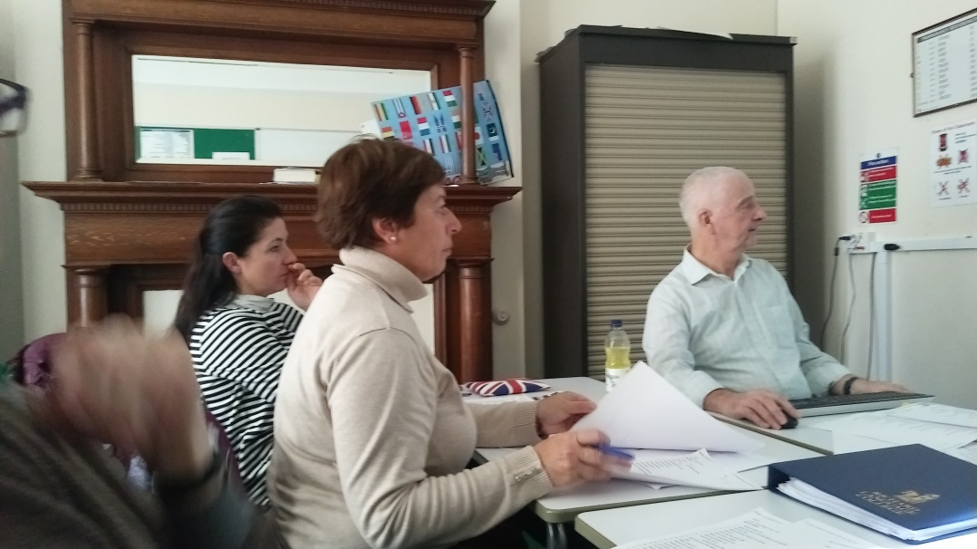
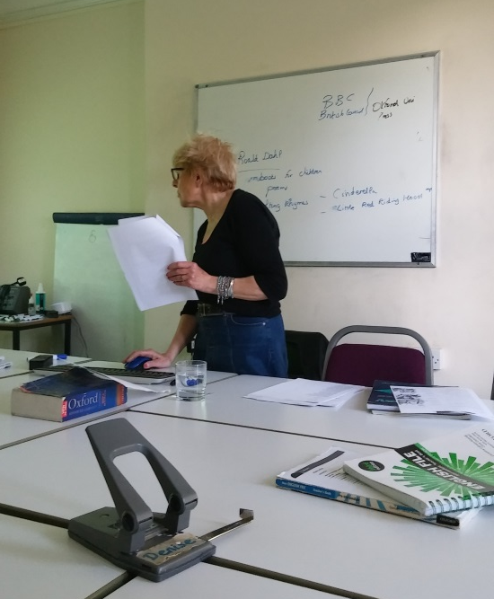
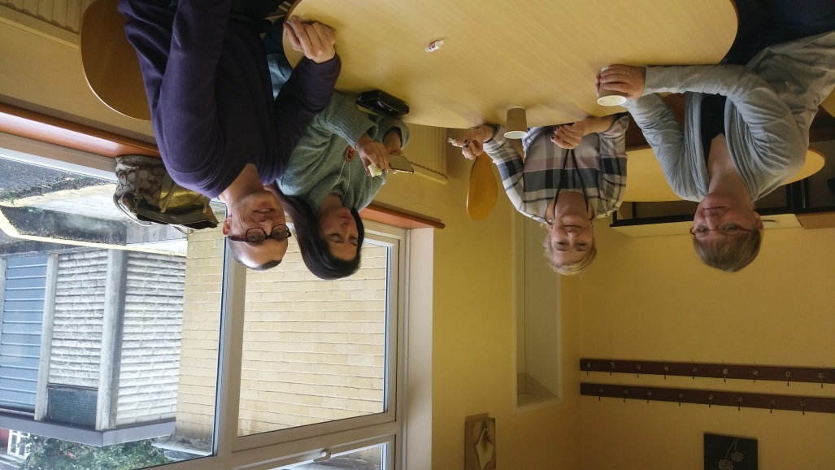
Realizacja projektu rok szkolny 2016/2017

Slide 11
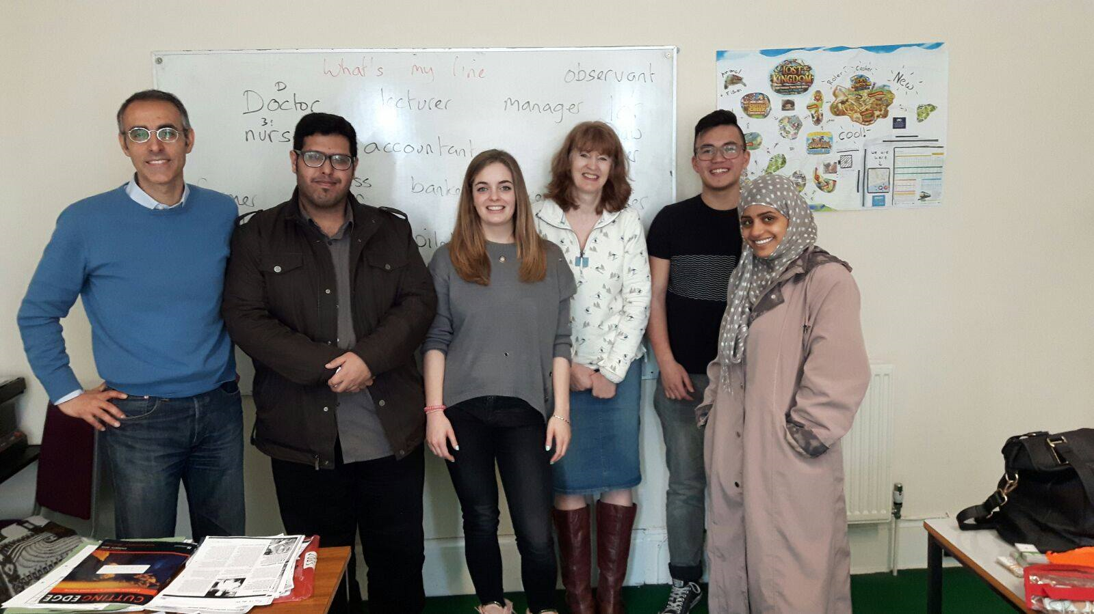
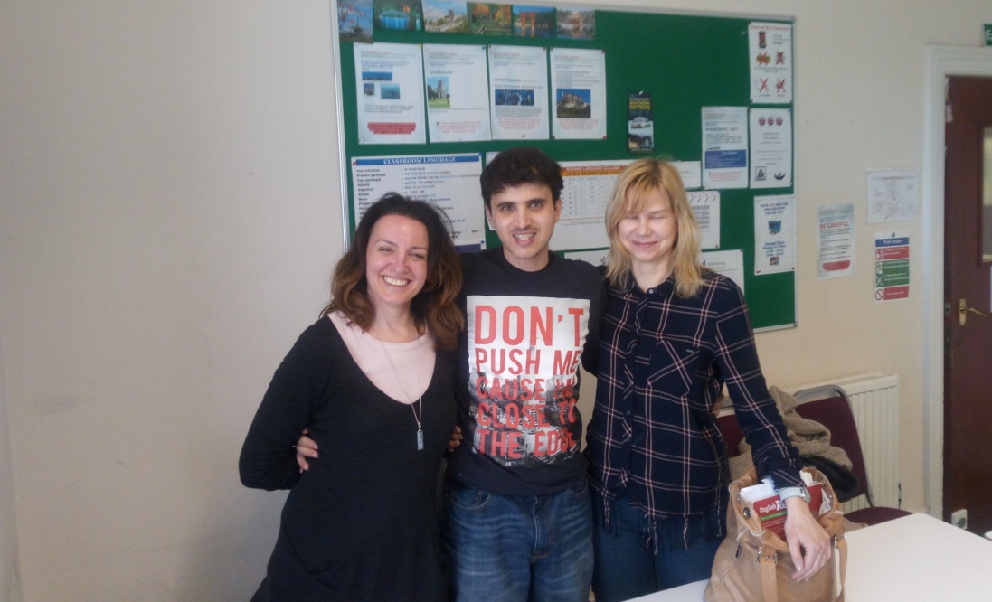
Realizacja projektu rok szkolny 2016/2017

Slide 12
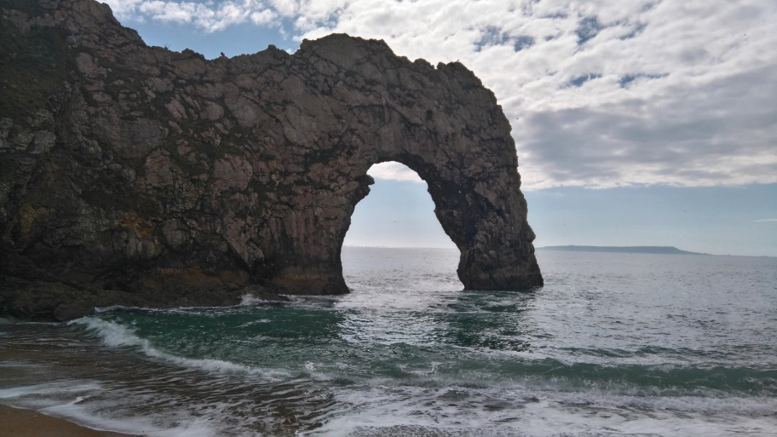
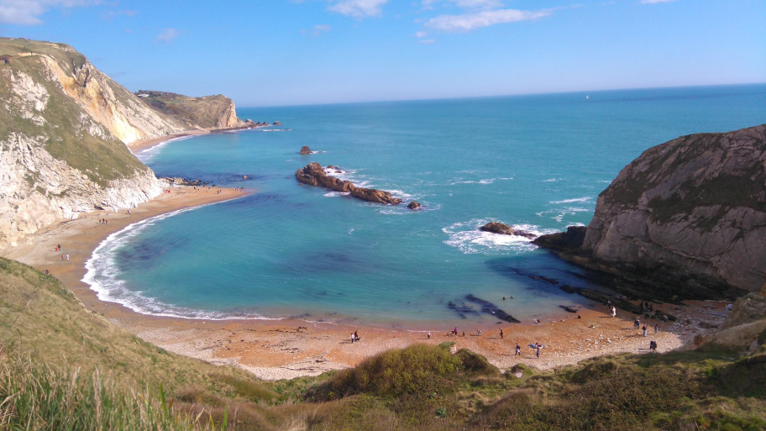
Realizacja projektu rok szkolny 2016/2017
Wyjazd do Wielkiej Brytanii pozwolił nauczycielom nie tylko skupić się na uczeniu się języka angielskiego, ale również umożliwił im zwiedzenie południowej części wyspy, między innymi Jurassic Coast.

Slide 13
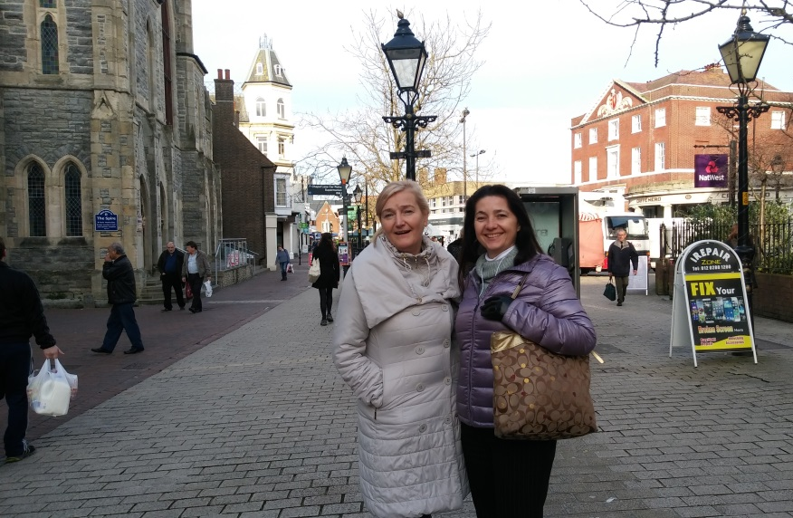
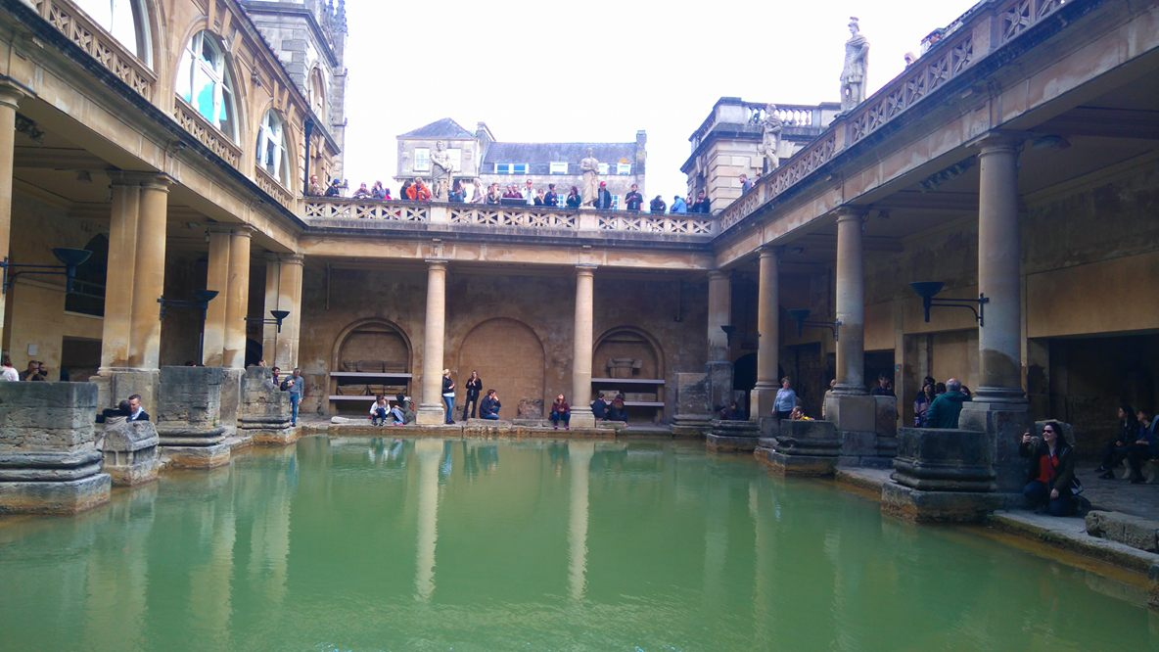
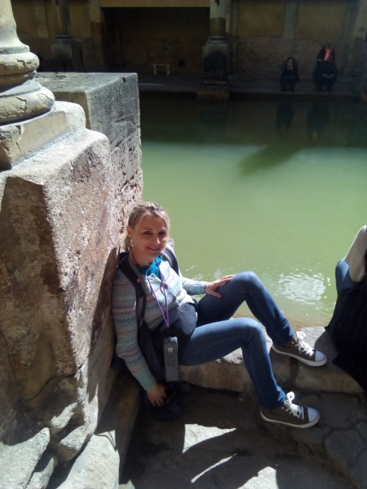
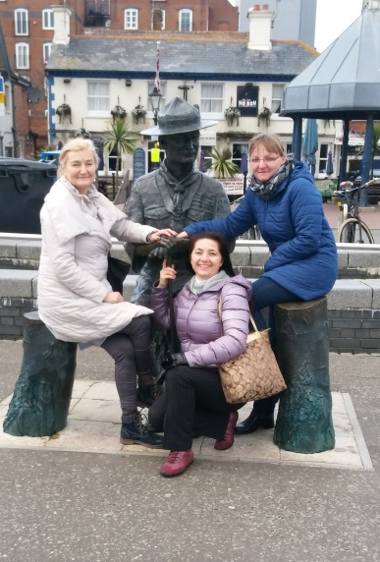
Realizacja projektu rok szkolny 2016/2017
Poole – miasteczko z malowniczym portem
Bath – miasto z zasobami wód geotermalnych, dzięki którym kolonizatorzy rzymscy wybudowali tutaj łaźnie i świątynie.

Slide 14
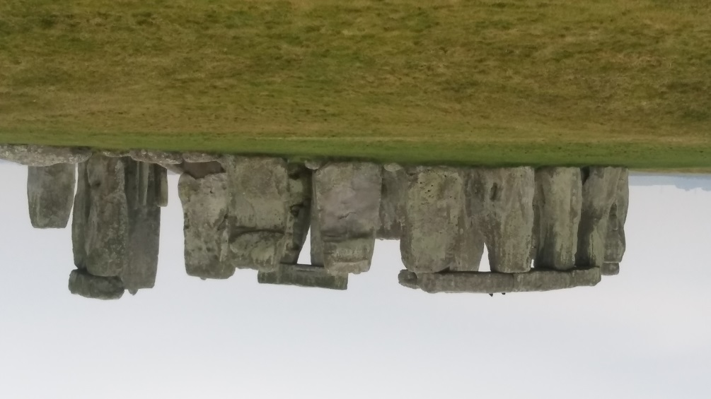
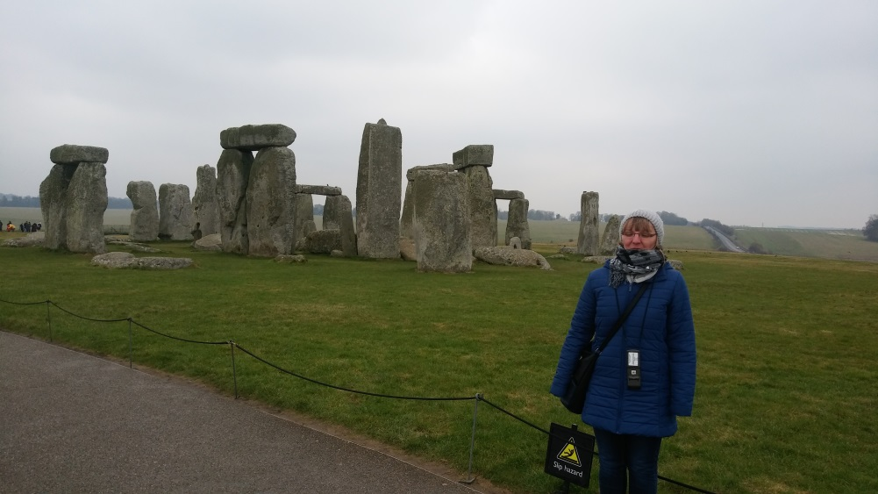
Realizacja projektu rok szkolny 2016/2017
Stonehenge - jedna z najsłynniejszych europejskich budowli megalitycznych

Slide 15
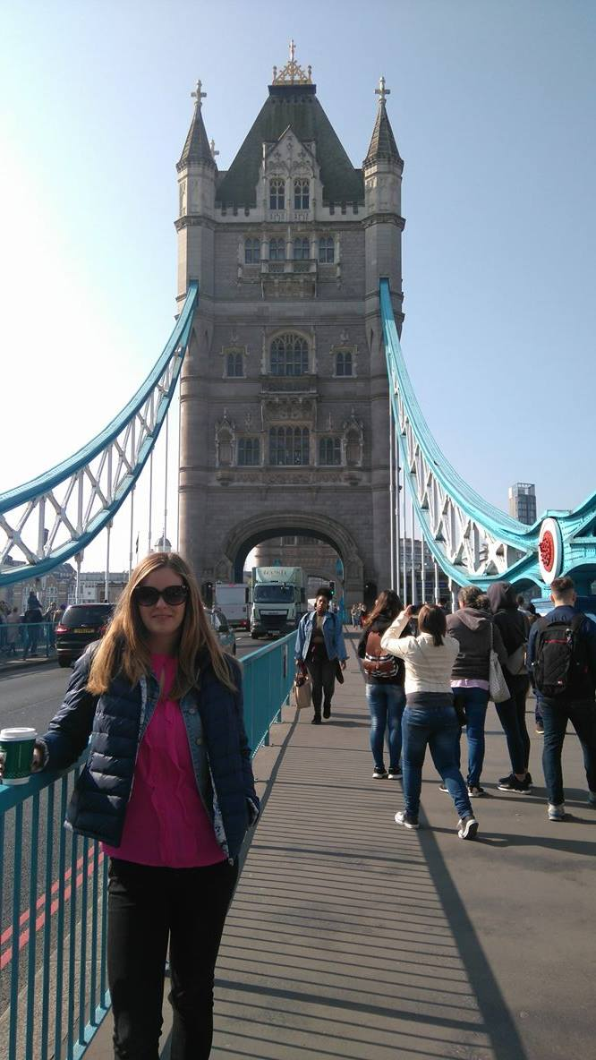
Realizacja projektu rok szkolny 2016/2017
LONDYN, stolica Zjednoczonego Królestwa Wielkiej Brytanii i Irlandii Północnej, miasto wyjątkowe, gdzie średniowieczne klimaty przenikają się ze współczesnością w sposób niebywały i fascynujący. „Dzięki projektowi realizowanemu w ramach akcji Erasmus+ mogłam tu wrócić, odkryć na nowo miejsca, w których już byłam, jak również odwiedzić te, których wcześniej nie odwiedziłam. Przede wszystkim zaś mogłam zarazić swoją fascynacją tą światową metropolią nauczycieli z naszej szkoły”.

Slide 16
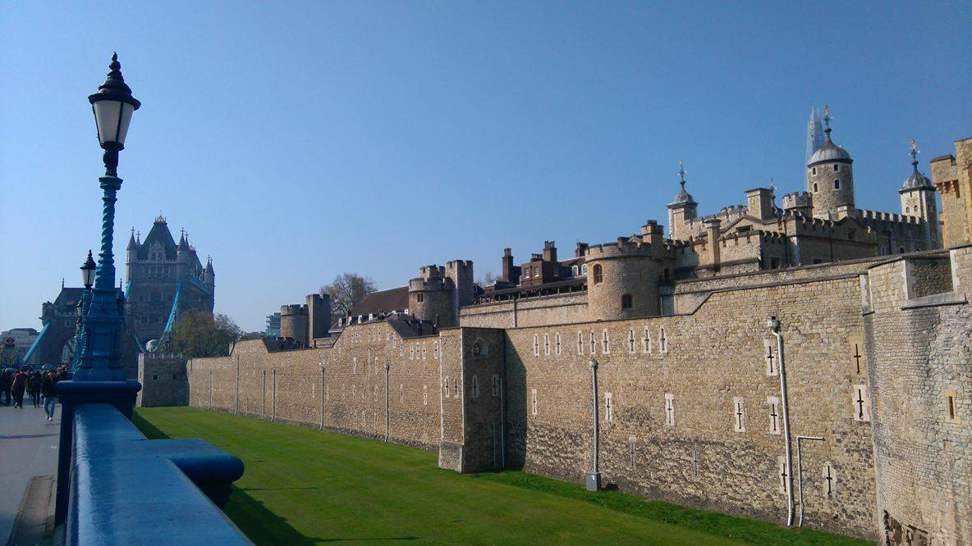
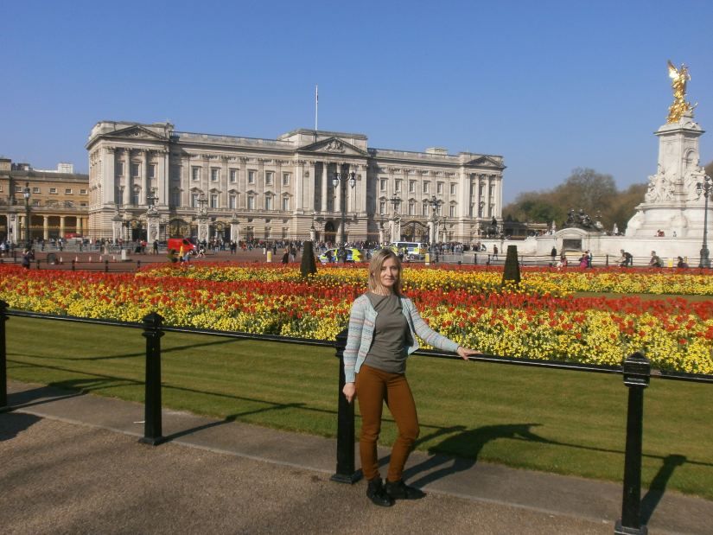
Realizacja projektu rok szkolny 2016/2017

Slide 17
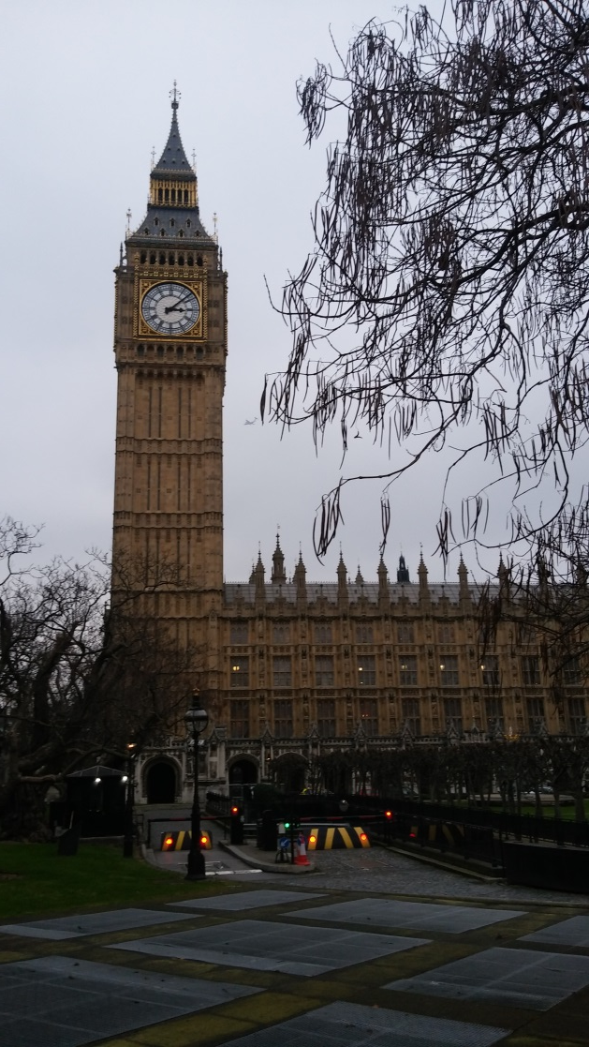
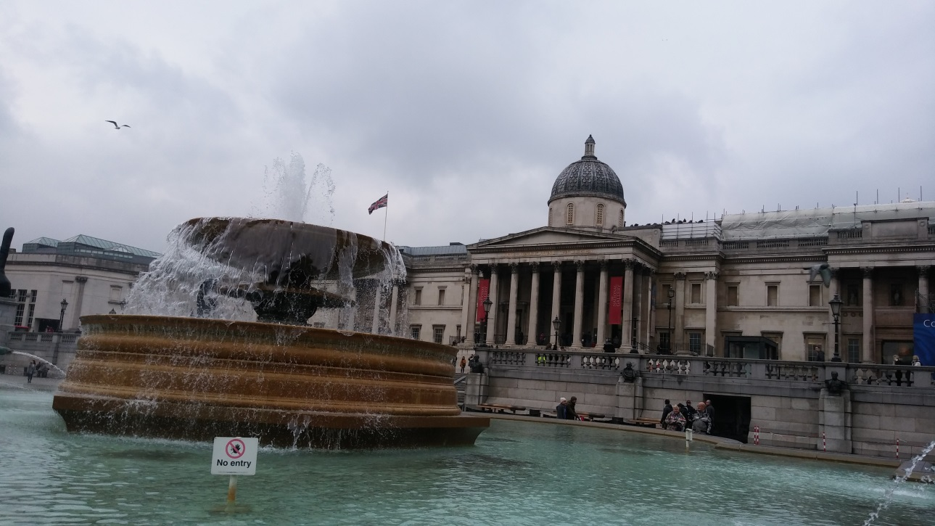
Realizacja projektu rok szkolny 2016/2017

Slide 18
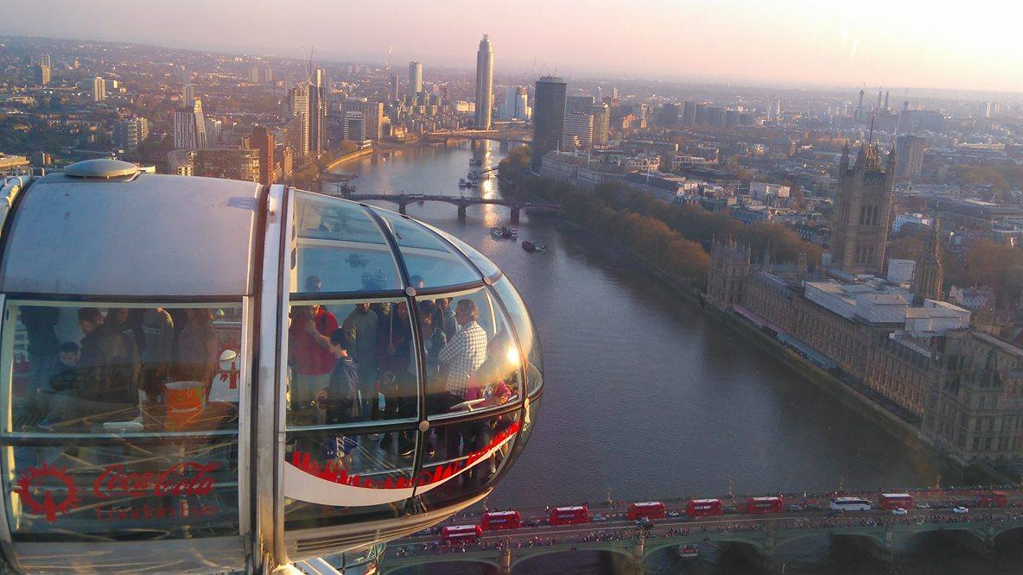
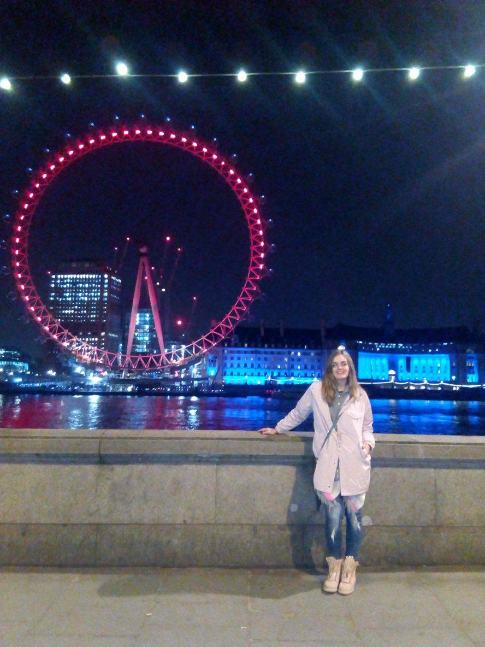
Realizacja projektu rok szkolny 2016/2017

Slide 19
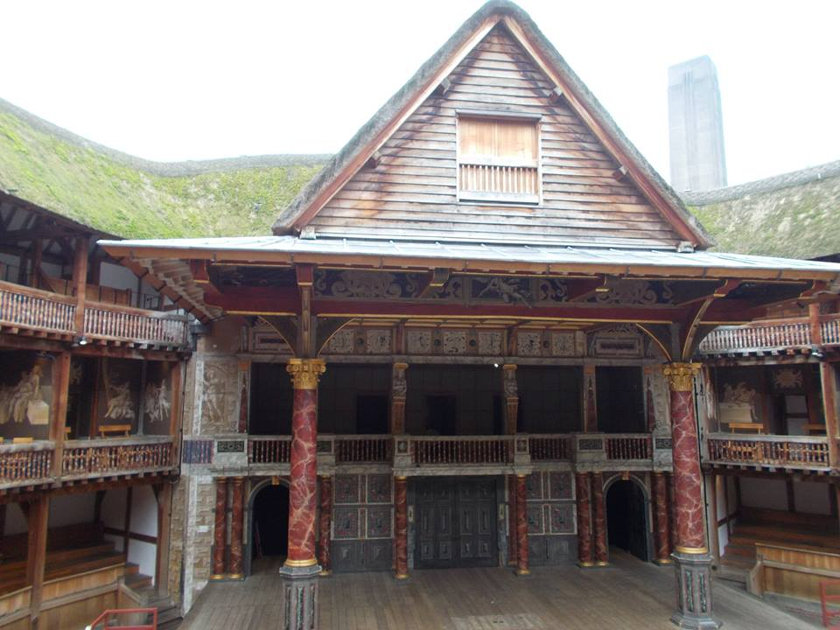
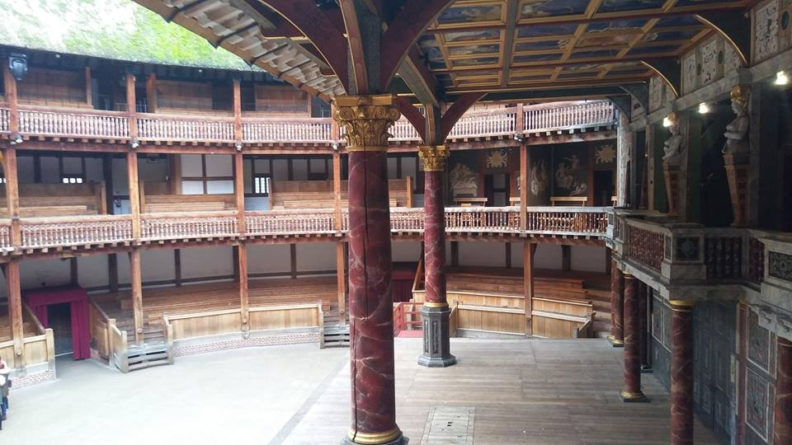
Realizacja projektu rok szkolny 2016/2017

Slide 20
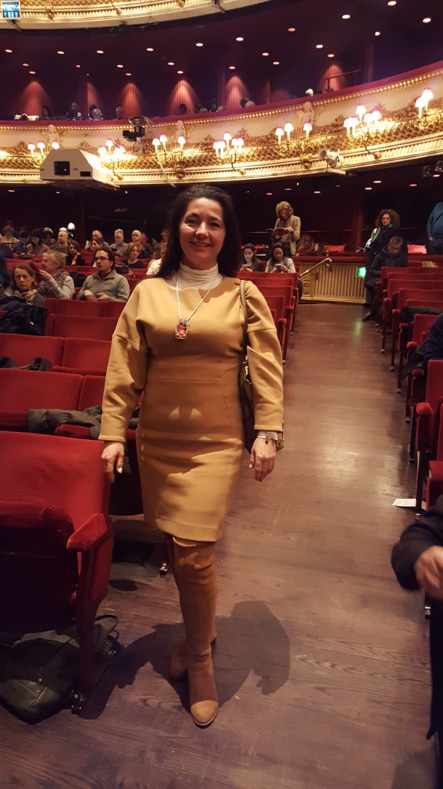
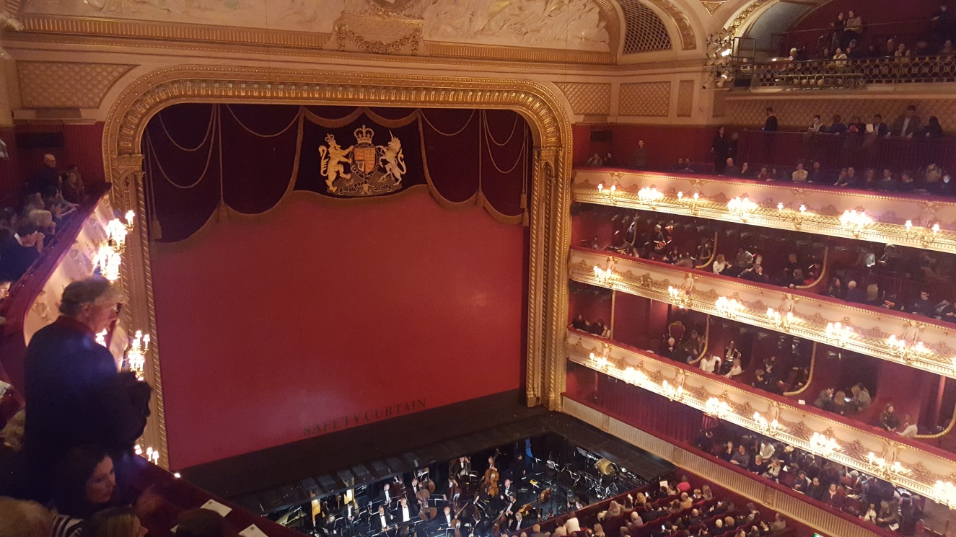
Realizacja projektu rok szkolny 2016/2017

Slide 21
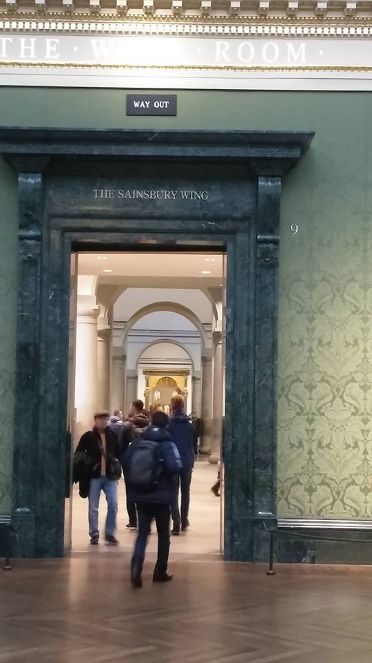
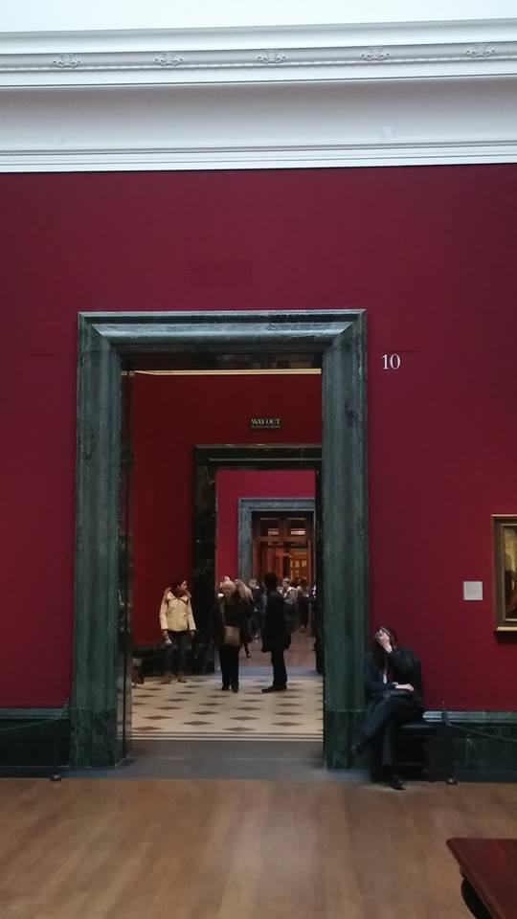
Realizacja projektu rok szkolny 2016/2017

Slide 22
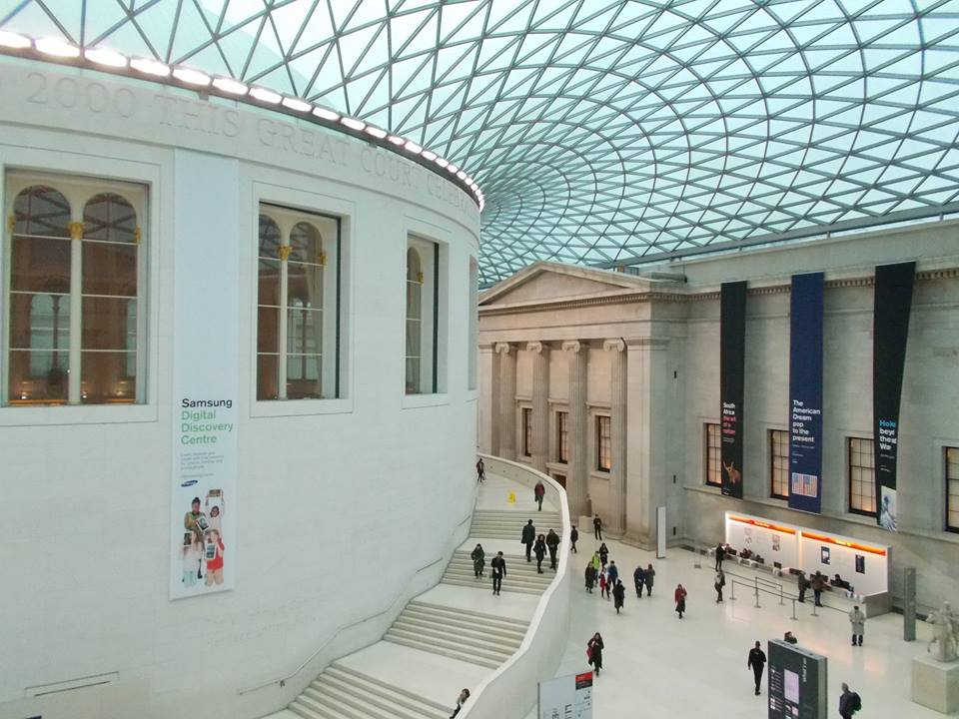
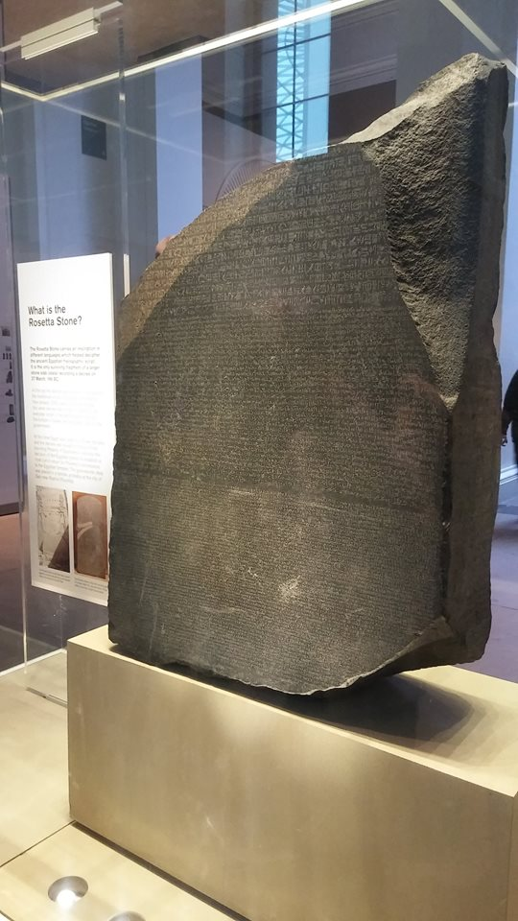
Realizacja projektu rok szkolny 2016/2017

Slide 23
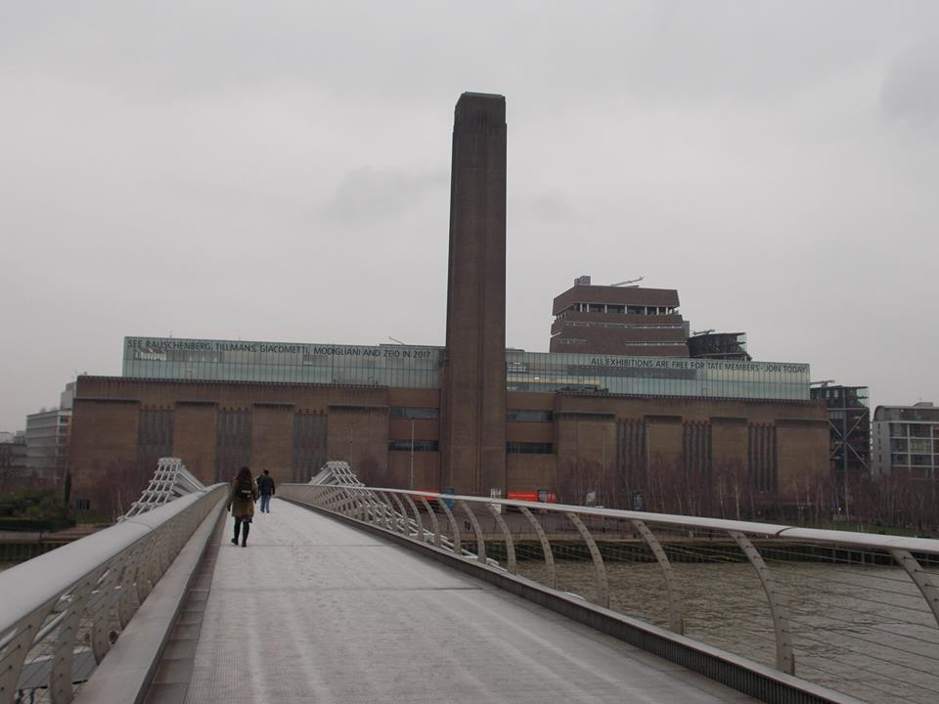
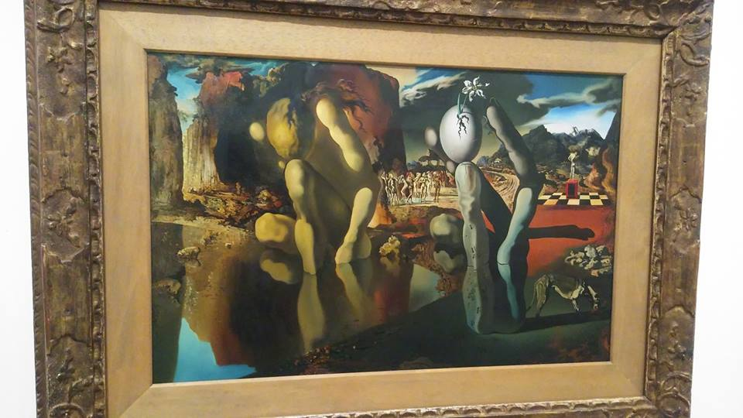
Realizacja projektu rok szkolny 2016/2017

Slide 24
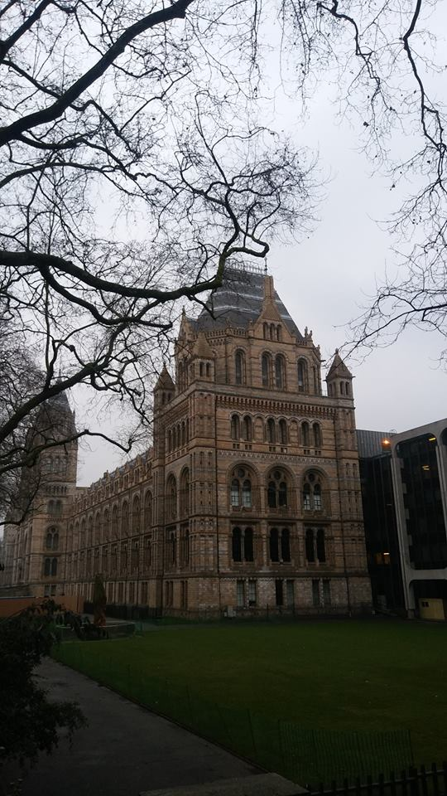
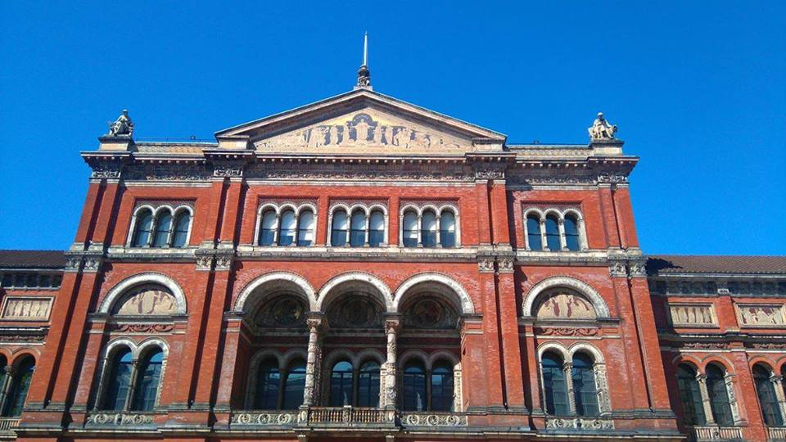
Realizacja projektu rok szkolny 2016/2017

Slide 25
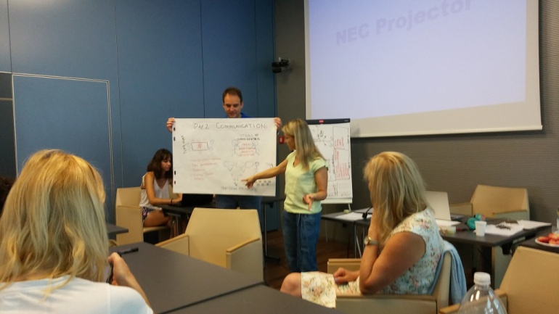
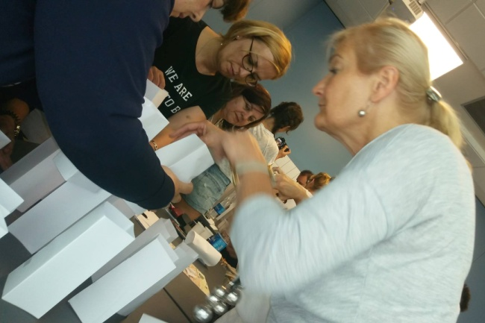
Realizacja projektu rok szkolny 2016/2017
Ostatnia mobilność to wizyta w Bolonii we Włoszech i szkolenie z zakresu „Soft Skills”.
Na umiejętności te składa się komunikatywność, asertywność, kreatywność, odporność na stres, kompetencje przywódcze, umiejętność współpracy z innymi ludźmi jak i pracy samodzielnej oraz zarządzanie czasem.

Slide 26
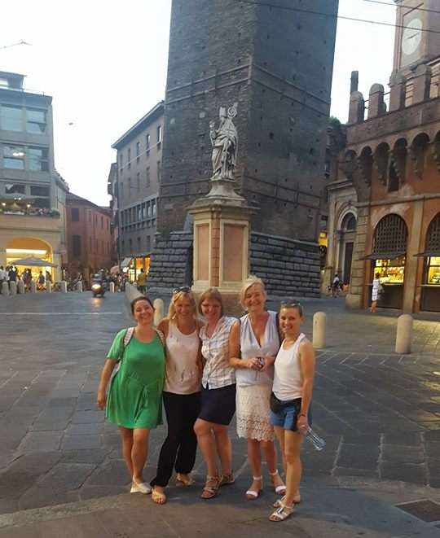
Realizacja projektu rok szkolny 2016/2017
Bolonia - przepiękne miasto w północnej części Włoch, stolica regionu Emilia-Romania. Urzeka klimatycznymi podcieniami, które rozciągają się na przestrzeni ponad 50 km, strzelistymi wieżami i wszechobecnym kolorem czerwonym i pomarańczowym… To tu w 1088r. założono najstarszy uniwersytet na świecie, gdzie studiował Mikołaj Kopernik czy Wincenty Kadłubek.

Slide 27
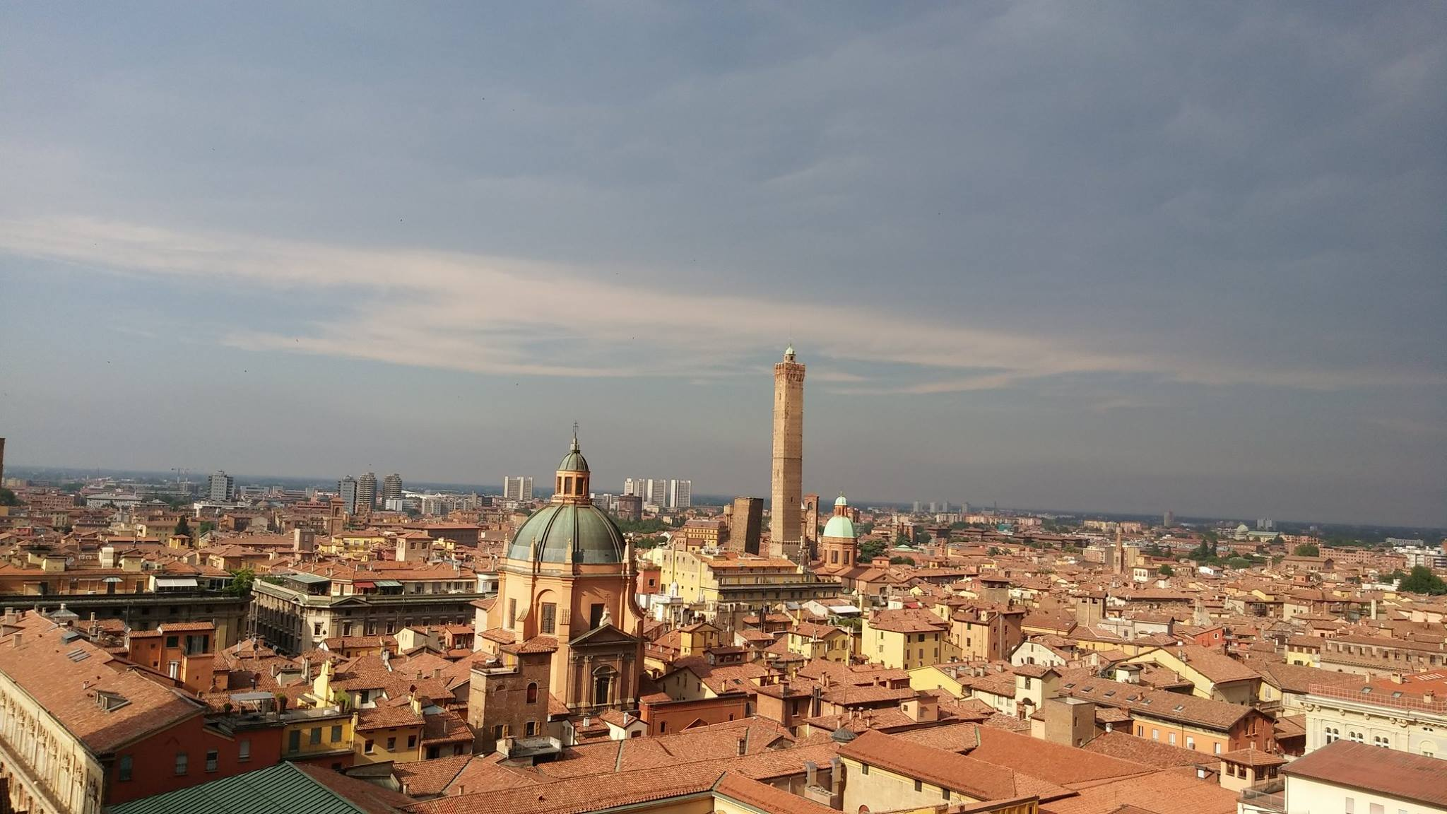
Realizacja projektu rok szkolny 2016/2017

Slide 28
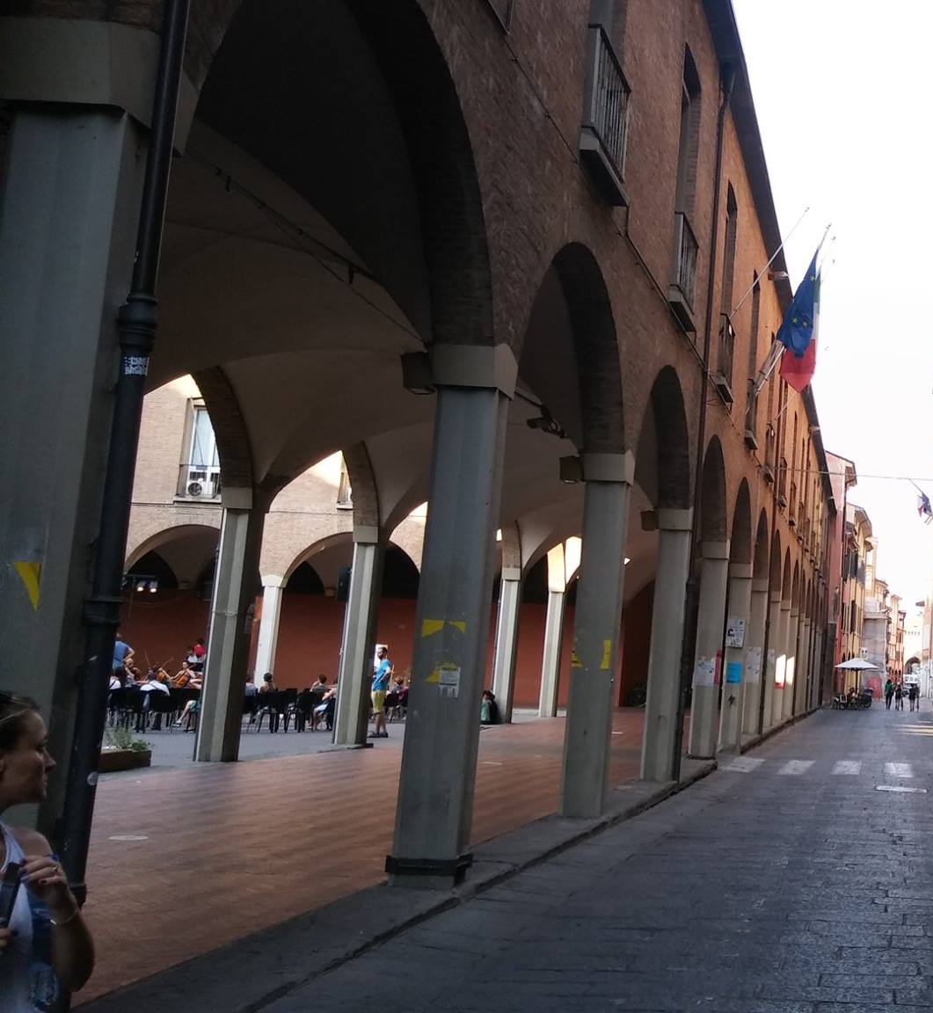
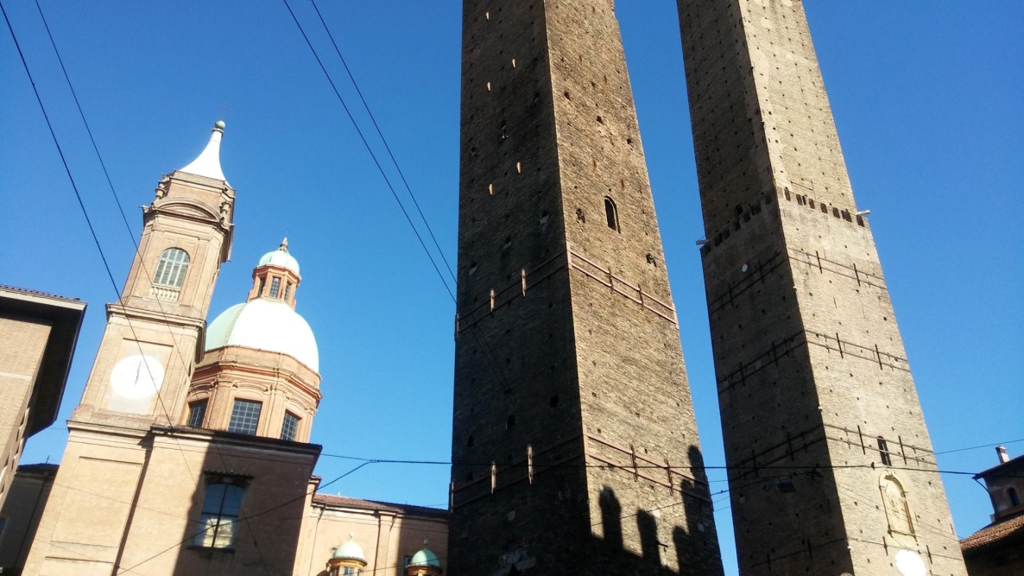
Realizacja projektu rok szkolny 2016/2017

Slide 29
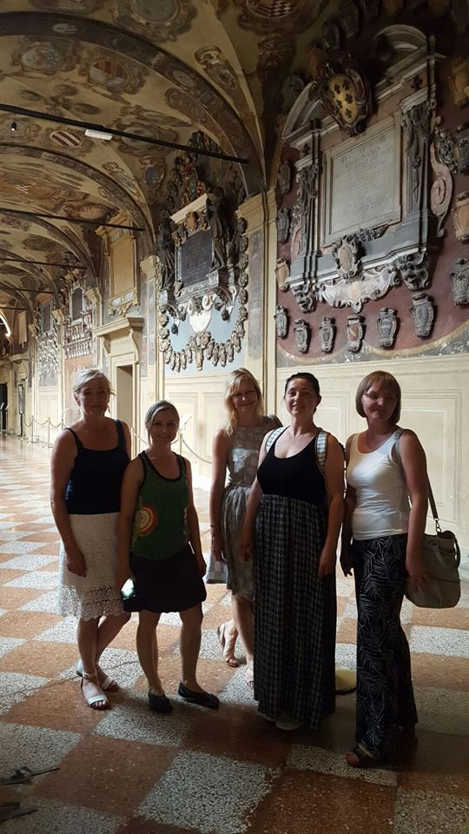
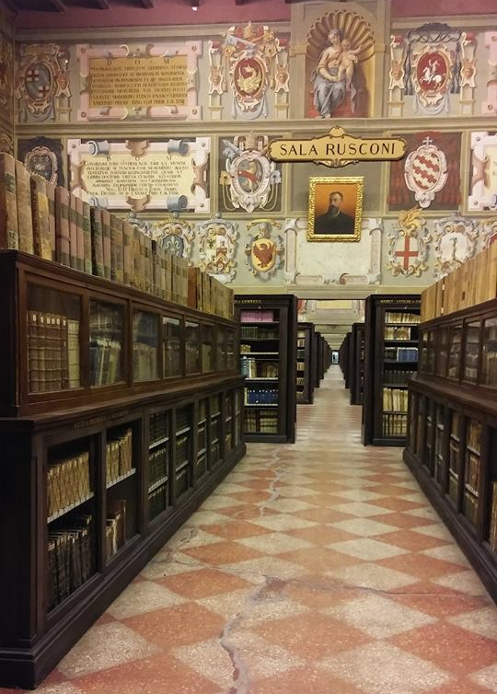
Realizacja projektu rok szkolny 2016/2017

Slide 30
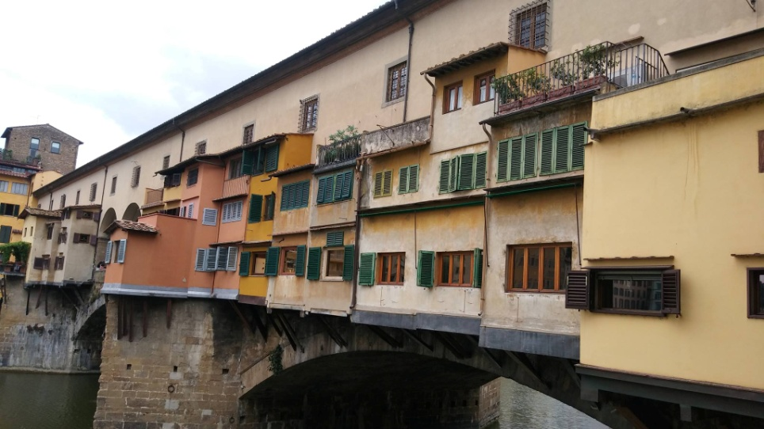
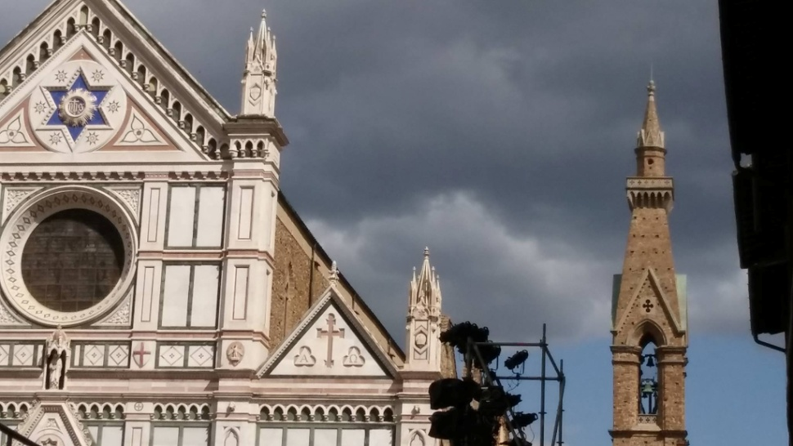
Realizacja projektu rok szkolny 2016/2017
Organizatorzy kursu „Soft Skills” umożliwili nauczycielom pełne zanurzenie się w kulturze włoskiej organizując wycieczki do Florencji i Wenecji.

Slide 31
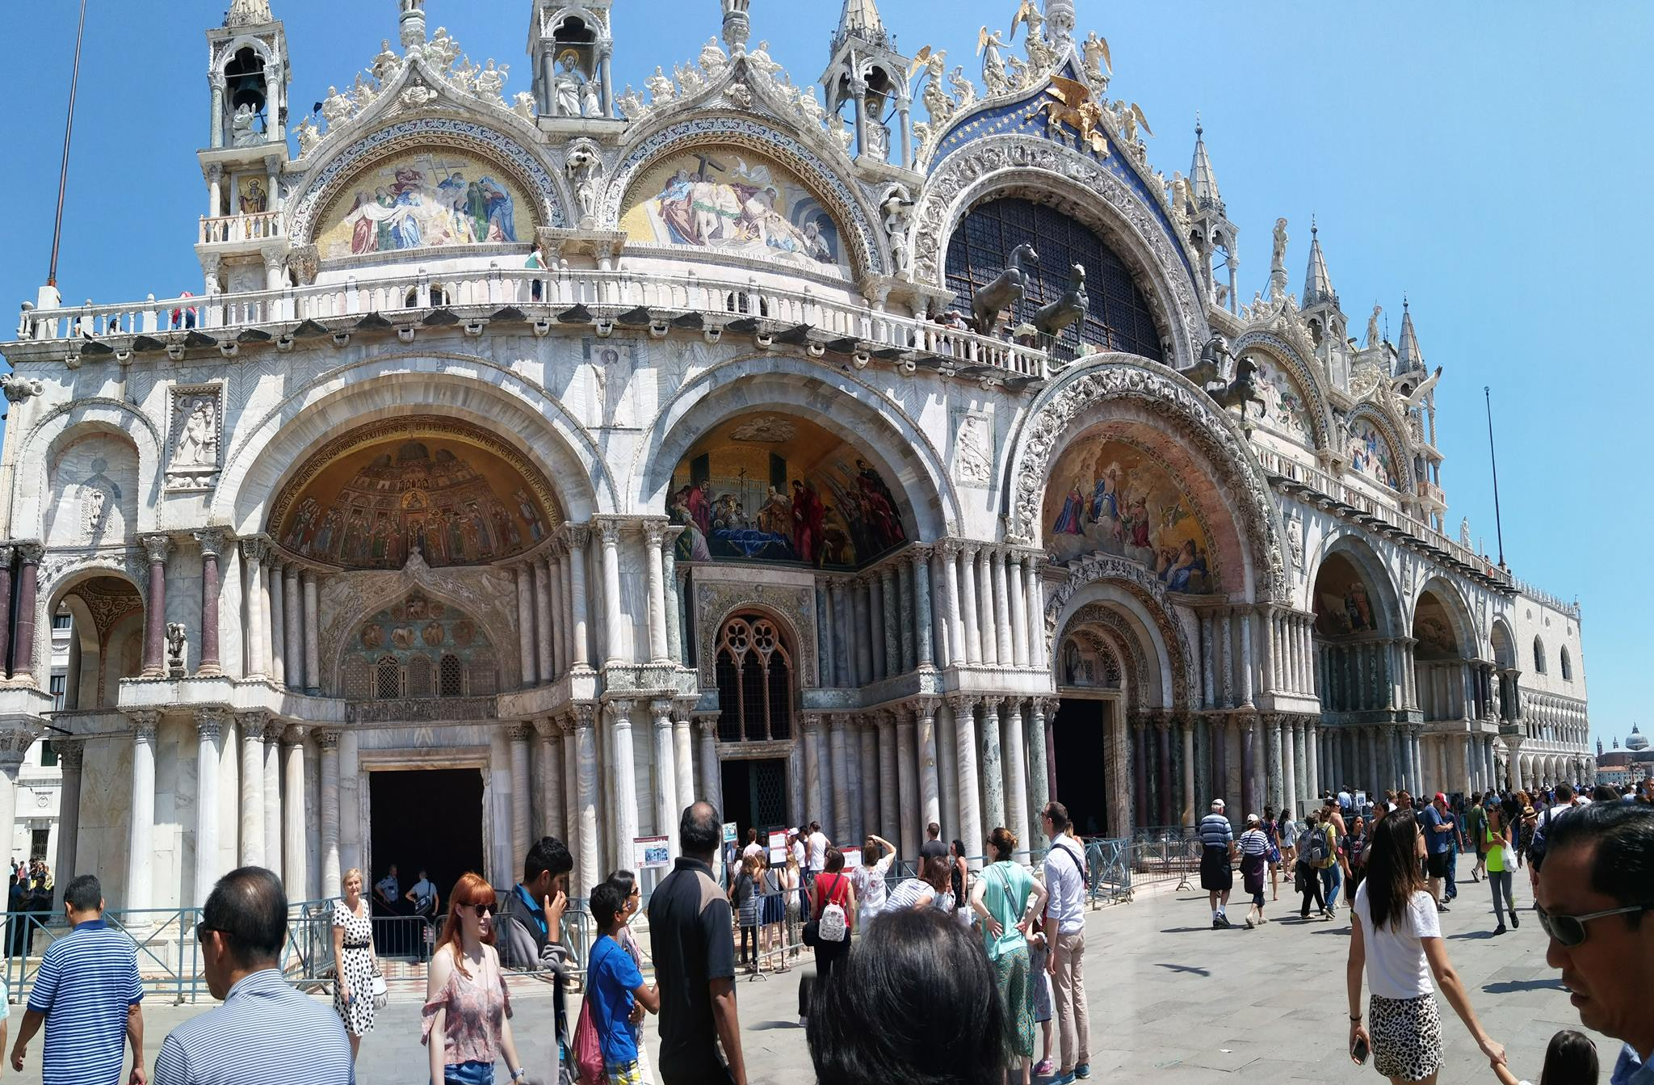
Realizacja projektu rok szkolny 2016/2017

Slide 32
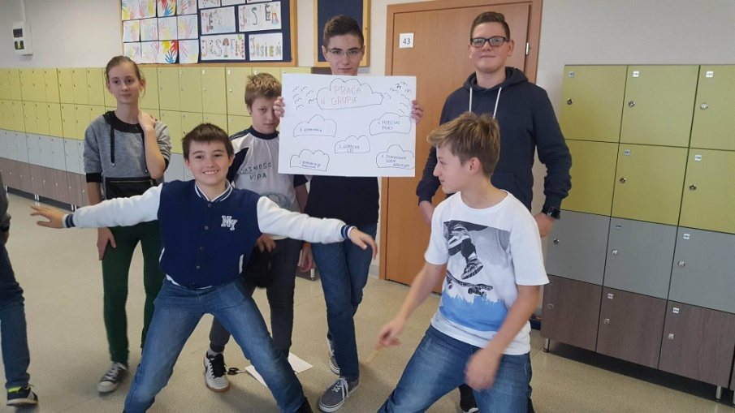
Realizacja projektu rok szkolny 2017/2018
Rok szkolny 2017/2018 był dla nas czasem kreowania nowej jakości pracy szkoły poprzez pracę zespołową i kształtowanie postawy przedsiębiorczej społeczności szkolnej oraz upowszechniania rezultatów naszego projektu w środowisku lokalnym.

Slide 33
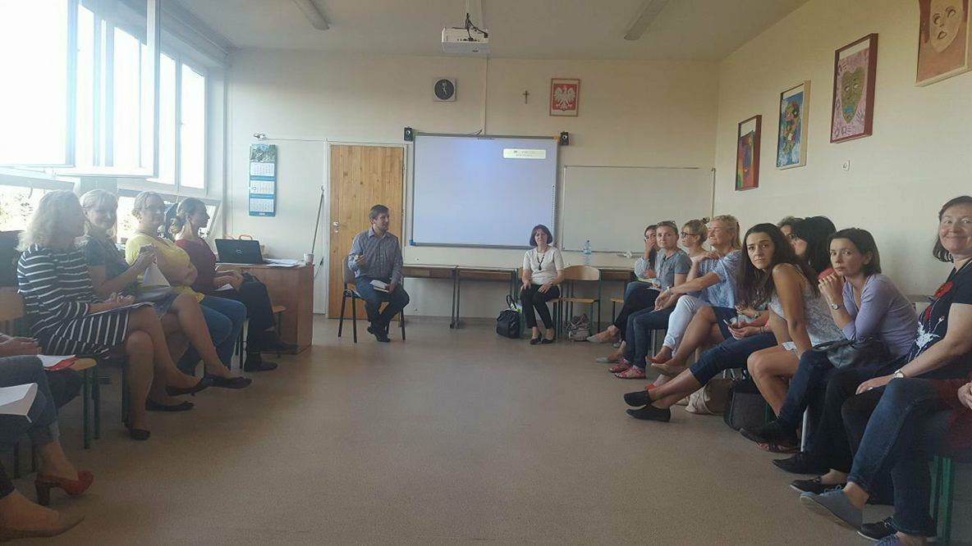
Realizacja projektu rok szkolny 2017/2018
Nauczyciele naszej szkoły uczestniczyli w zajęciach warsztatowych z zakresu pracy zespołowej. Pierwsze zajęcia dotyczyły komunikacji w zespole nauczycielskim, drugie doskonalenia kompetencji w zakresie współpracy z rodzicami.

Slide 34
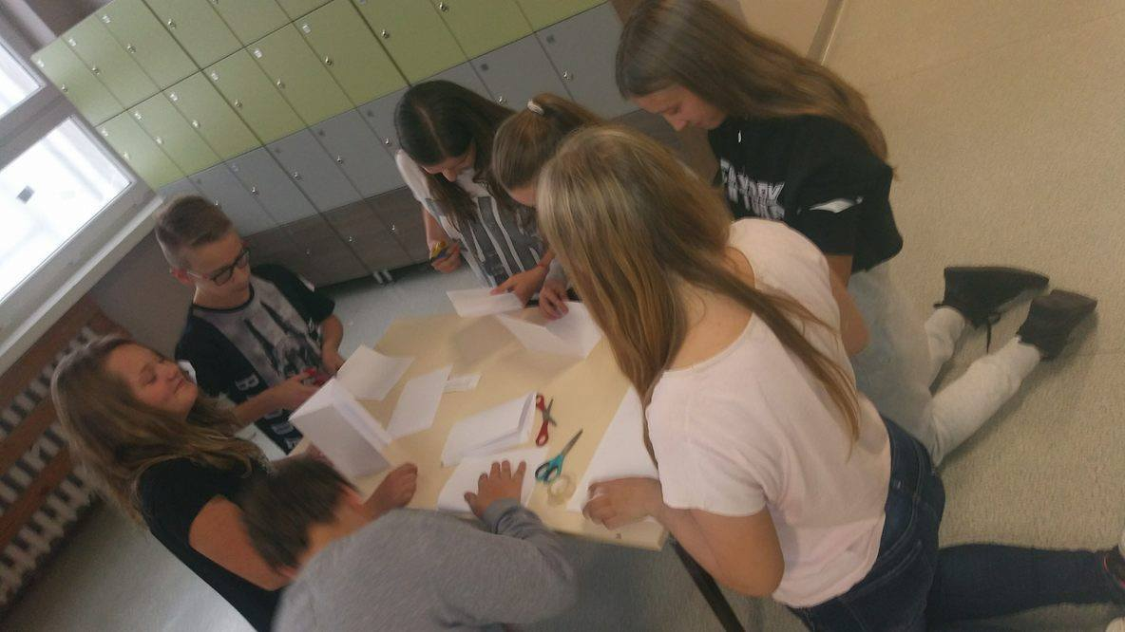
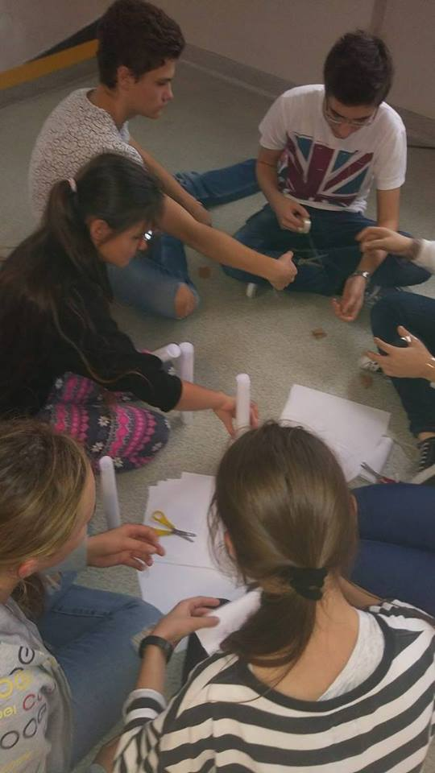
Realizacja projektu rok szkolny 2017/2018
Let’s build a tower!
Klasy I-VII uczestniczyły w warsztatach, podczas których uczniowie wgłębiali się w tajniki pracy zespołowej.

Slide 35
Realizacja projektu rok szkolny 2017/2018
Wybudujemy wieżę, cz. I
Na pierwszych warsztatach uczniowie klas 7a i 7c zostali podzieleni na zespoły drogą losowania i otrzymali zadanie podobne to tego, z jakim panie zmierzyły się na kursie w Bolonii. Otrzymali instrukcję i przystąpili do planowania działań. Następnie rozpoczęli budowę wieży z 25 kartek papieru. Głównym problemem był fakt, iż na etapie budowy nie mogli się porozumiewać słownie - musieli ustalić wszystko na etapie planowania. Efekt działań siódmoklasistów przerósł oczekiwania pań:)

Slide 36
Realizacja projektu rok szkolny 2017/2018
Wybudujemy wieżę, cz. II
Na kolejnych warsztatach, przeanalizowali działania, które podejmowali podczas budowania wieży z kartek papieru. Co spowodowało, ze odnieśli sukces jako grupa? Czy jakieś działania utrudniały im pracę? W wyciągnięciu wniosków pomógł zespołom tekst o dzikich gęsiach, który był jednocześnie inspiracją dla pani Anety Polczyk i pani Nataszy Tchórz do przeprowadzenia cyklu zajęć o pracy zespołowej.

Slide 37
Realizacja projektu rok szkolny 2017/2018
Wybudujemy wieżę, cz. III
Na ostatnich zajęciach z cyklu "praca w zespole" uczniowie klasy 7a i 7c dokonali podsumowania zdobytej wiedzy i umiejętności. Stworzyli bardzo pomysłowe plakaty, które zostały wyeksponowane na gazetkach ściennych.

Slide 38
Realizacja projektu rok szkolny 2017/2018
Wybudujemy wieżę, cd
Prezentowany cykl zajęć był niejako testem scenariuszy lekcji inspirowanych kursem Soft Skills, w którym uczestniczyli nauczyciele latem w Bolonii. Zajęcia zakończyły się sukcesem, więc stworzone scenariusze zostały przekazane pozostałym wychowawcom. Są dostępne w bibliotece oraz na stronie szkoły, aby zainteresowane osoby mogły z nich korzystać i wdrażać zasady efektywnej pracy w zespole.

Slide 39
Realizacja projektu rok szkolny 2017/2018

Slide 40
Realizacja projektu rok szkolny 2017/2018
Samorząd Uczniowski
Wykorzystując doświadczenia zdobyte podczas mobilności, pani Aleksandra Honza wzięła pod swoje skrzydła działania SU. Kampania wyborcza dostarczyła wszystkim niecodziennych emocji, pokazując formę działań prowadzących do stworzenia szkolnej demokracji.

Slide 41
Realizacja projektu rok szkolny 2017/2018
Dzięki działalności SU nasi uczniowie czują się ważni, wiedzą, że mają wpływ na to, co dzieje się wokół nich w szkole. Powołani zostali Rzecznicy Praw Ucznia, w szkole działał "szczęśliwy numerek", zorganizowano Walentynki, Dzień Dziecka i Zajęcia taneczne w ramach Międzynarodowego Dnia Tańca. Wszystkie kobiety w szkole otrzymały słodki upominek od męskiej części SU z okazji Dnia Kobiet ... Najważniejszą zaś sprawą jest fakt, iż Samorząd Uczniowski SP 61 ma już swoje logo:)

Slide 42
Realizacja projektu rok szkolny 2017/2018
Pracownicy i uczniowie doświadczają na co dzień, jak ważna jest znajomość języka angielskiego. W ramach Europejskiego Dnia Języków witaliśmy się w każdym języku europejskim.

Slide 43
Realizacja projektu rok szkolny 2017/2018
Uczniowie z sukcesami uczestniczyli w konkursach anglojęzycznych i niemieckojęzycznych. Aktorzy popisywali się w konkursie recytatorskim, wokaliści wyśpiewali pięknie piosenki po angielsku. Już siódmy raz zorganizowaliśmy międzyszkolny turniej wiedzy o krajach anglojęzycznych. Uczennica SP61 wywalczyła tytuł finalisty w MKJA.

Slide 44
Realizacja projektu rok szkolny 2017/2018
Wymieniliśmy się filmami na temat tradycji bożonarodzeniowych i życzeniami świątecznymi z uczniami i nauczycielami ze szkoły w Școala Gimnazială ”Vasile Conta” Iași w Rumunii.

Slide 45
Realizacja projektu rok szkolny 2017/2018
Pracując w zespole, osiągamy wspaniałe efekty. Są nimi organizowane dla społeczności szkolnej i lokalnej imprezy i uroczystości. Jedną z nich były Dni Otwarte, podczas których grupa teatralna MEANDER zaprezentowała spektakl „Mały Książę”.

Slide 46
Realizacja projektu rok szkolny 2017/2018
Święto Szkoły, 18 maja 2018 r.,
Uroczystość wyczekiwana przez społeczność szkolną i lokalną. Święto, podczas którego przybliżyliśmy już niemal stuletnią historię naszej szkoły. Nie zapomnieliśmy też o patronie, Marszałku Józefie Piłsudskim. Siódmoklasiści w grupach czteroosobowych przygotowali dla młodszych kolegów lekcję na temat "Marszałek Józef Piłsudski patronem naszej szkoły". Piękny przykład, z jednej strony pracy zespołowej, z drugiej dzielenia się wiedzą z kolegami i koleżankami. Nauczyciele mogli tylko podziwiać kreatywność i zaangażowanie swoich podopiecznych.

Slide 47
Realizacja projektu rok szkolny 2017/2018
Święto Szkoły było również okazją do zaprezentowania talentów uczniów, rodziców i nauczycieli. Już szósty raz odbył się koncert „Nasze pasje i talenty” – przedsięwzięcie wymagające niezwykłych umiejętności współpracy uczniów, wychowawców i koordynatorów imprezy.

Slide 48
Realizacja projektu rok szkolny 2017/2018
Tegoroczny Piknik był imprezą wyjątkową, ponieważ w ramach podsumowania naszego projektu "Kreowanie nowej jakości szkoły...", wyruszyliśmy w przedwakacyjną podróż po Europie. Niezwykłą atrakcją było przedstawienie przygotowane wspólnie przez dyrekcję, nauczycieli i uczniów, w którym razem z Bolkiem i Lolkiem przebyliśmy długą drogę przez Anglię, Francję, Rumunię i Włochy.

Slide 49
Realizacja projektu rok szkolny 2017/2018
Osoby, które odwiedziły naszą szkołę, mogły skosztować przysmaków gruzińskich, rozpoznać znane włoskie atrakcje turystyczne, nauczyć się pisać cyrylicą czy poćwiczyć wymowę angielskich i niemieckich słówek.
W organizację imprezy bardzo zaangażowali się nasi szkolni obcokrajowcy, którzy mogli pochwalić się i zapoznać rówieśników ze swoją rodzimą kulturą. Zorganizowane zajęcia i zaangażowanie całej społeczności szkolnej z rodzinami w przebieg imprezy było bardzo budujące.

Slide 50
Realizacja projektu rok szkolny 2017/2018
Zakończenie roku szkolnego 2017/2018 było jednak czymś więcej niż tylko radością z rozpoczynających się wakacji.
Przez ostatnie dwa lata termin "współpraca" nieustannie krążył w powietrzu. Nauczyciele i uczniowie pracowali nad tym, aby praca w zespole była czymś łatwym i przyjemnym... I udało się!
Uczniowie klas siódmych zaproponowali, że sami stworzą przedstawienie na zakończenie roku. Po ciężkiej całorocznej pracy mieli chęci i siły, aby podjąć się trudnego zadania. Tak też powstał piękny musical, w który zaangażowali się przedstawicie klas siódmych i szóstej. Piękna lekcja pracy zespołowej dla całej społeczności szkolnej!

Slide 51
Upowszechnianie rezultatów
Podczas mobilności udostępnialiśmy ulotki z informacjami o naszej szkole i projekcie

Slide 52
Upowszechnianie rezultatów
Powstała też ulotka na potrzeby krajowe, udostępniania podczas dni otwartych oraz podczas wizyt w lokalnych placówkach i na szkoleniach.

Slide 53
Upowszechnianie rezultatów
W okolicznych instytucjach prezentowaliśmy plakaty obrazujące nasze działania.

Slide 54
Upowszechnianie rezultatów
Na terenie szkoły organizowaliśmy wystawy zdjęć i prac oraz prezentowaliśmy rezultaty projektu na ekranie multimedialnym w holu szkoły podczas zebrań i imprez dla społeczności lokalnej.

Slide 55
Upowszechnianie rezultatów
Zapraszamy na stronę naszego projektu:
https://www.facebook.com/SP61KR/
Oraz na stronę szkoły:
www.sp61.krakow.pl

